Slide 1

TOÁN 1

Slide 2

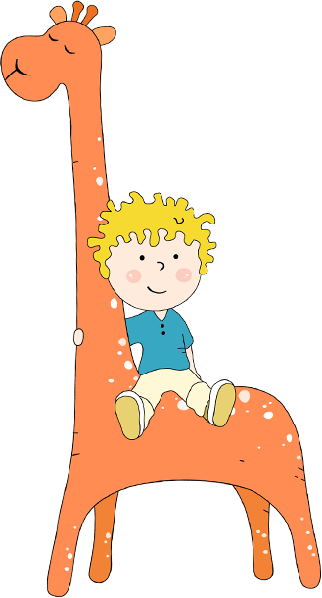
KHỞI ĐỘNG
CON SỐ MAY MẮN

Slide 3
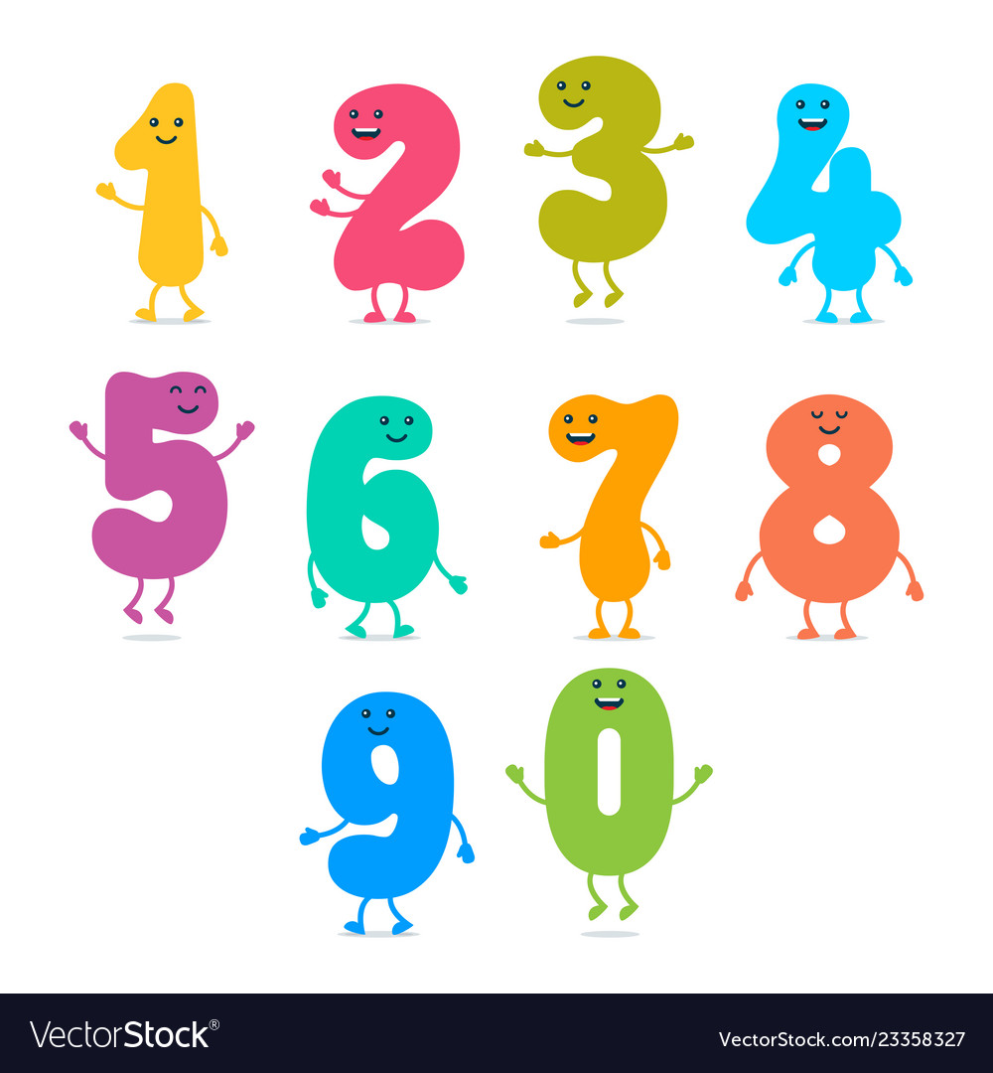



Notes:
Tặng HS 1 điểm cộng khi ngôi sao xuất hiện

Slide 4


?
4

Slide 5

?
2

Slide 6

1
Notes:
Viết số 1 vào bảng con

Slide 7


Tớ là ngôi sao may mắn.
Notes:
Con số may mắn, HS sẽ được tặng quà

Slide 8
5
Notes:
Viết số 1 vào bảng con

Slide 9

Bài 1
CÁC SỐ 0, 1, 2, 3, 4, 5

Slide 10


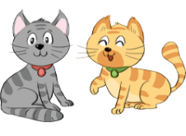
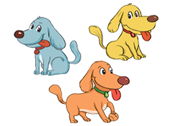






1. Số?
?
?
?
?
?
?

Slide 11

Đố các bạn có bao nhiêu con vật trong hình?
Đáp án
0

Slide 12
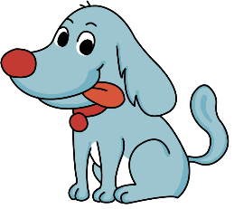

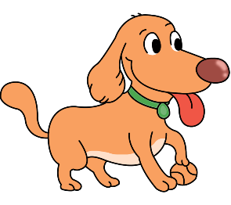
Đố các bạn có bao nhiêu con chó trong hình?
Đáp án
3

Slide 13
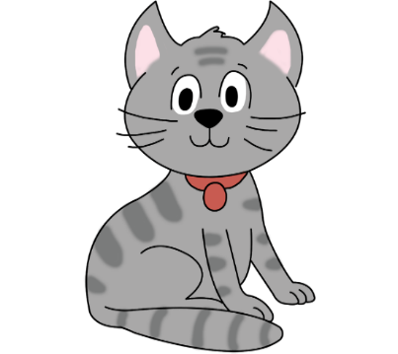

Đố các bạn có bao nhiêu con mèo trong hình?
Đáp án
2

Slide 14


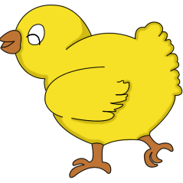

Đố các bạn có bao nhiêu con cá trong bình?
Đáp án
4

Slide 15
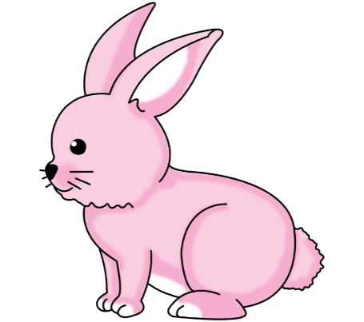
Đố các bạn có bao nhiêu con thỏ trong hình?
Đáp án
1

Slide 16


Đố các bạn có bao nhiêu con vịt trong hình?
Đáp án
5

Slide 17
1. Số?
0
2
3
4
1
5
Notes:
Đến đây thì GV khen HS đã hoàn thành bài nhé

Slide 18
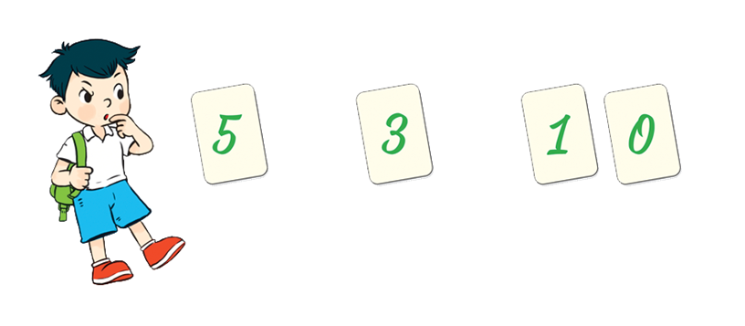




2. Số?
Notes:
Click vài ô có dấu hỏi để ra đáp án

Slide 19


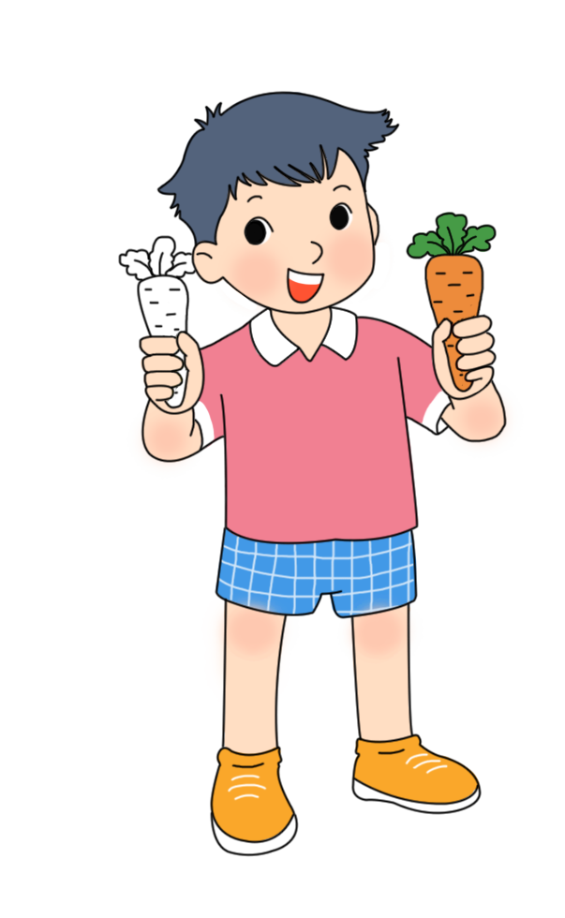




3. Có bao nhiêu củ cà rốt đã tô màu?
a)
d)
b)
e)
c)
g)

Slide 20


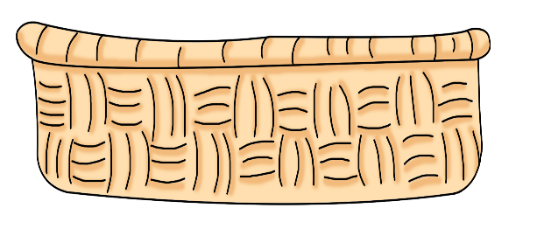
Đếm rồi nhặt cà rốt đã tô màu
a)
Đáp án
3

Slide 21
Đếm rồi nhặt cà rốt đã tô màu
b)
Đáp án
2

Slide 22
Đếm rồi nhặt cà rốt đã tô màu
c)
Đáp án
4

Slide 23
Đếm rồi nhặt cà rốt đã tô màu
d)
Đáp án
1

Slide 24
Đếm rồi nhặt cà rốt đã tô màu
e)
Đáp án
5

Slide 25
Đếm rồi nhặt cà rốt đã tô màu
Không có củ cà rốt đã tô màu nào
g)
Đáp án
0

Slide 26

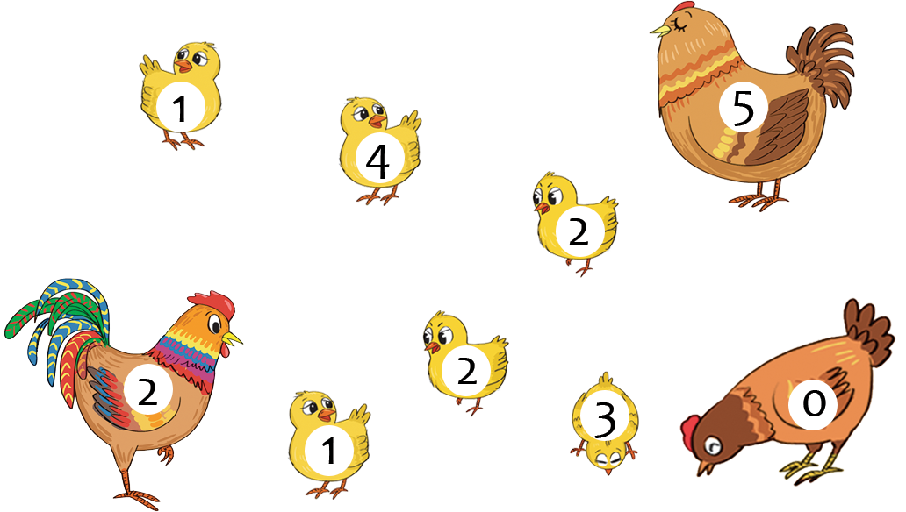

4. Đưa các chú gà có số 2 về chuồng và đếm chúng
Đáp án
3

Slide 27
CỦNG CỐ

Slide 28







?
2
?
3
?
4
Notes:
Trong buổi đi học đầu tiên, vì chăm ngoan và học giỏi nên ba bạn đã được cô giáo thưởng sticker đấy các em ạ. Chúng mình cùng cố gắng để được thưởng như ba bạn nhé!

Slide 29



DẶN DÒ
Xem lại bài đã học
Hoàn thành
bài …
Xem bài mới.

Slide 30

Người soạn : Phan Thị Linh
Năm sinh : 1990
Đơn vị công tác :
LH : 0916.604.268
Email : linhpt33@fe.edu.vn
Thân chào Quý Thầy Cô!
Người soạn rất mong nhận được phản hồi và góp ý từ Quý Thầy Cô để bộ giáo án ppt được hoàn thiện hơn.
Mọi thông tin phản hồi mong được QTC gửi về:
+ Zalo: 0916.604.268
+ Facebook cá nhân: https://www.facebook.com/nhilinh.phan/
+ Nhóm chia sẻ tài liệu: https://www.facebook.com/groups/443096903751589
* Thầy cô có thể liên hệ khi cần được hỗ trợ soạn giáo án điện tử.
TRỌN BỘ PPT CÓ TỐN PHÍ

